Slide 1

Thứ hai ngày 13 tháng 3 năm 2023
Toán
Luyện tập
Trang 136

Slide 2


KHỞI
ĐỘNG

Slide 3
b) Để thực hiện phép chia hai phân số, ta làm như sau:
phân số thứ nhất
nhân
Lấy phân số thứ nhất nhân với phân số thứ hai đảo ngược.
phân số thứ hai đảo ngược.
Phân số đảo ngược của phân số $\frac{2}{3}$ là:
$\frac{3}{2}$
giữ nguyên
$$\frac{7}{15}$$
$$\frac{3}{2}$$
$$\frac{7}{15} : \frac{2}{3}=$$
$$=\frac{21}{30}$$
$$×$$
đảo ngược

Slide 4

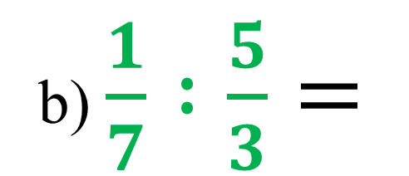

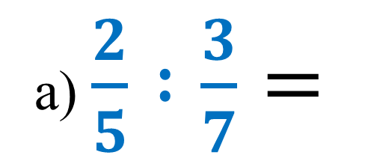
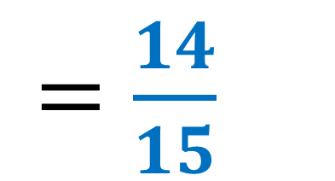


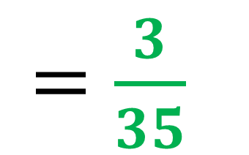
Ví dụ:
a) $\frac{2}{5} :\frac{3}{7}=$
$\frac{2}{5}×$
$\frac{7}{3}$
$=\frac{14}{15}$
b) $\frac{1}{7} :\frac{5}{3}=$
$\frac{1}{7}×$
$\frac{3}{5}$
$=\frac{3}{35}$

Slide 5
TRẢI
NGHIỆM

Slide 6


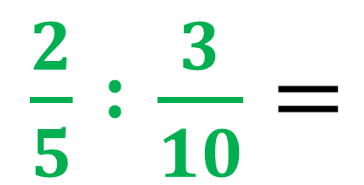
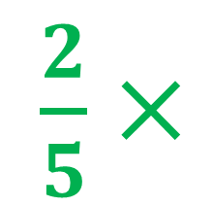

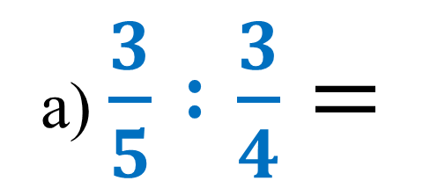

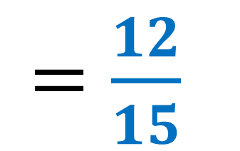
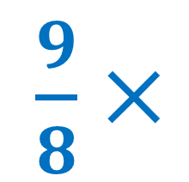

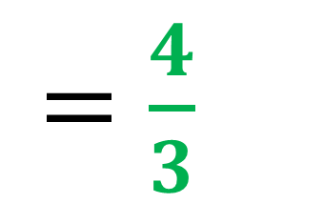
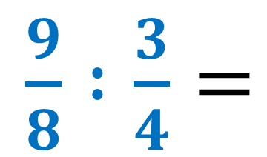
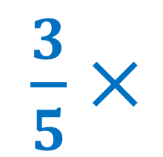
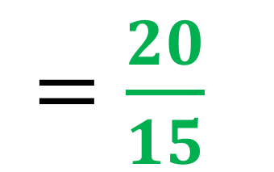
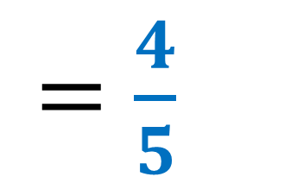
Bài 1. Tính:
a) $\frac{3}{5} :\frac{3}{4}=$
$\frac{3}{5}×$
$\frac{4}{3}$
$=\frac{12}{15}$
$=\frac{4}{5}$
$\frac{2}{5} :\frac{3}{10}=$
$\frac{2}{5}×$
$\frac{10}{3}$
$=\frac{20}{15}$
$=\frac{4}{3}$
$\frac{9}{8} :\frac{3}{4}=$
$\frac{9}{8}×$
$\frac{4}{3}$
$=\frac{36}{24}$
$=\frac{3}{2}$

Slide 7


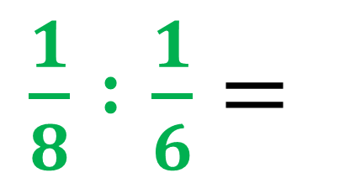


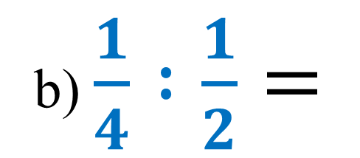
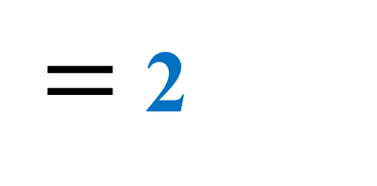




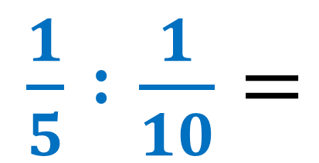



Bài 1. Tính:
b) $\frac{1}{4} :\frac{1}{2}=$
$\frac{1}{4}×$
$\frac{2}{1}$
$=\frac{2}{4}$
$=\frac{1}{2}$
$\frac{1}{8} :\frac{1}{6}=$
$\frac{6}{1}$
$\frac{1}{8}×$
$=\frac{6}{8}$
$=\frac{3}{4}$
$\frac{1}{5} :\frac{1}{10}=$
$\frac{1}{5}×$
$\frac{10}{1}$
$=\frac{10}{5}$
$=$ 2

Slide 8
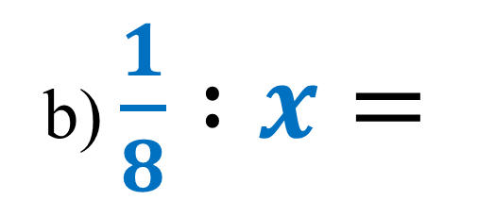


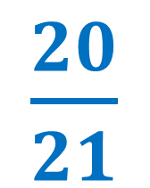
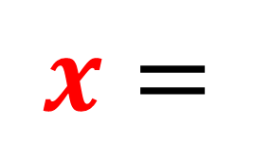
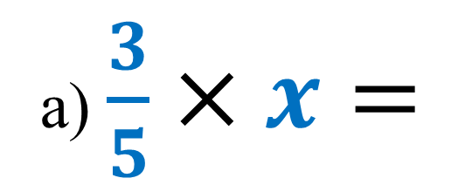

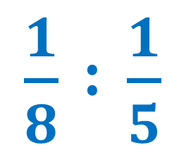
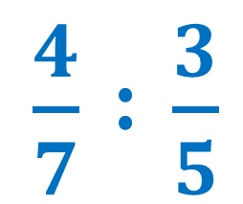

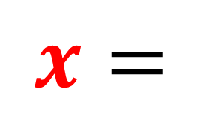

Bài 2. Tìm x:
a) $\frac{3}{5}×x=$
$\frac{4}{7}$
b) $\frac{1}{8} :x=$
$\frac{1}{5}$
$\frac{4}{7} :\frac{3}{5}$
$\frac{1}{8} :\frac{1}{5}$
$$x=$$
$$x=$$
$\frac{20}{21}$
$\frac{5}{8}$
$$x=$$
$$x=$$

Slide 9
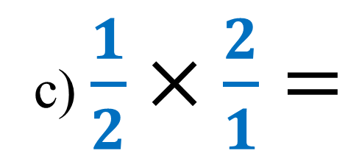
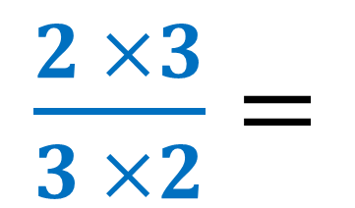







Bài 3. Tính:
a) $\frac{2}{3}×\frac{3}{2}=$
$\frac{2 ×3}{3 ×2}=$
$\frac{6}{6}=$
1
b) $\frac{4}{7}×\frac{7}{4}=$
$\frac{4 ×7}{7 ×4}=$
$\frac{28}{28}=$
1
c) $\frac{1}{2}×\frac{2}{1}=$
$\frac{1 ×2}{2 ×1}=$
$\frac{2}{2}=$
1

Slide 10




Bài 4. Một hình bình hành có diện tích $\frac{2}{5}$ $m^{2}$, chiều cao $\frac{2}{5}$ m.
Tính độ dài đáy của hình đó.
Bài giải
Độ dài dài của hình bình hành là:
$\frac{2}{5} :\frac{2}{5}=$
$$1$$
(m)
Đáp số:
$1$ m

Slide 11
DẶN DÒ

Slide 12


CHÚC CÁC CON HỌC TỐT

